Slide 1

Technická mechanika – Účinnost kladek a kladkostrojů

Slide 2
Výukový materiál
Číslo projektu: CZ.1.07/1.5.00/34.0608
Šablona: III/2 Inovace a zkvalitnění výuky prostřednictvím ICT
Číslo materiálu: 05_03_32_INOVACE_17

Slide 3

Účinnost kladek a kladkostrojů
Předmět: Technická mechanika
Ročník: 2.
Jméno autora: Mgr. Radek Hoszowski
Škola: SPŠ Hranice
Anotace: Účinnost kladek a kladkostrojů.
Klíčová slova: Kladka, volná kladka, kladkostroj.
Autorem materiálu a všech jeho částí, není-li uvedeno jinak, je Mgr. Radek Hoszowski
Financováno z ESF a státního rozpočtu ČR.

Slide 4
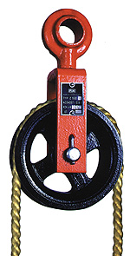
Kladka a kladkostroj
Využívá se jich pro vedení lan a řetězů.
Lano se na jedné straně navíjí a na druhé odvíjí.
Během této činnosti vzniká v laně odpor.
Obr. 1 – pevná kladka

Slide 5
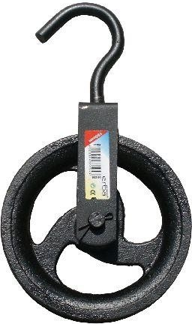
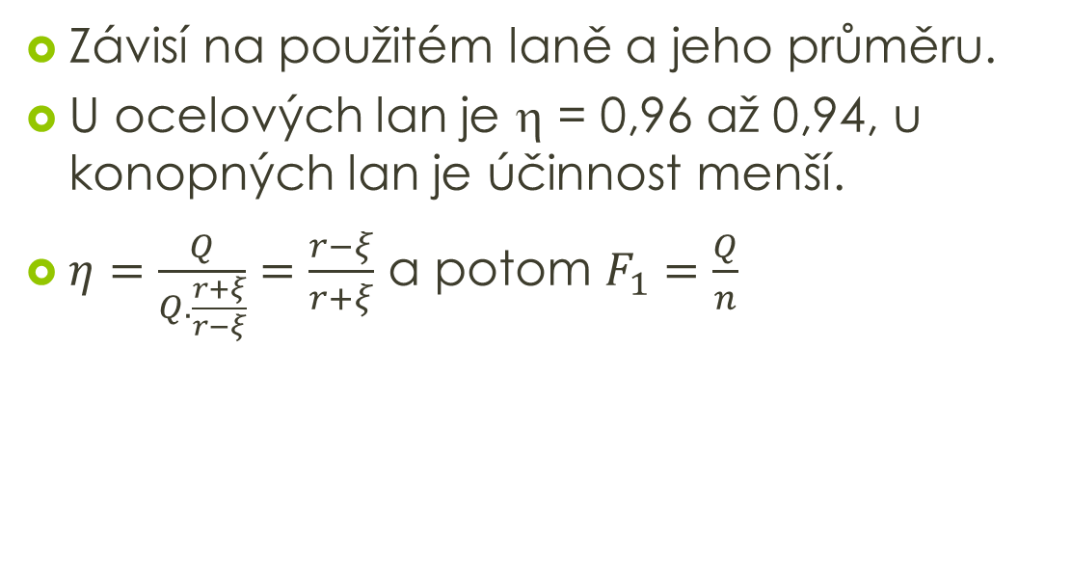
Účinnost pevné kladky
Závisí na použitém laně a jeho průměru.
U ocelových lan je η = 0,96 až 0,94, u konopných lan je účinnost menší.
$η=\frac{Q}{Q.\frac{r+ξ}{r−ξ}}=\frac{r−ξ}{r+ξ}$ a potom $F_{1}=\frac{Q}{n}$
Obr. 2 pevná kladka

Slide 6
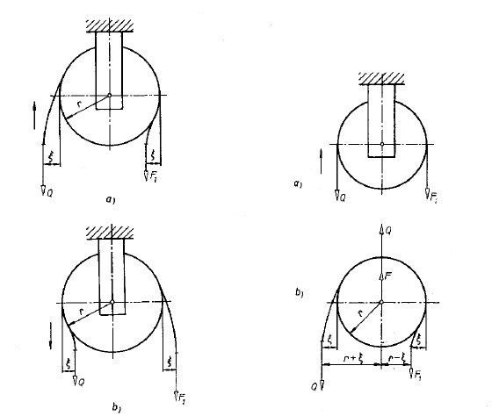
Obrázky pro tuhost lana
Obr. 3 – a) zvedání břemene
b) spouštění břemene
Obr. 4 – a) bez tuhosti lana
b) s tuhostí lana

Slide 7
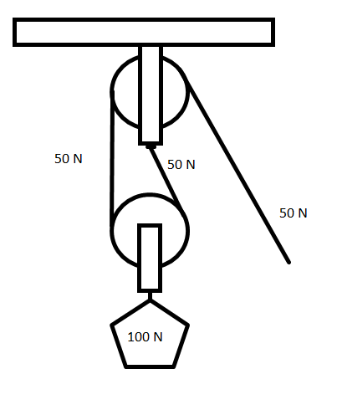
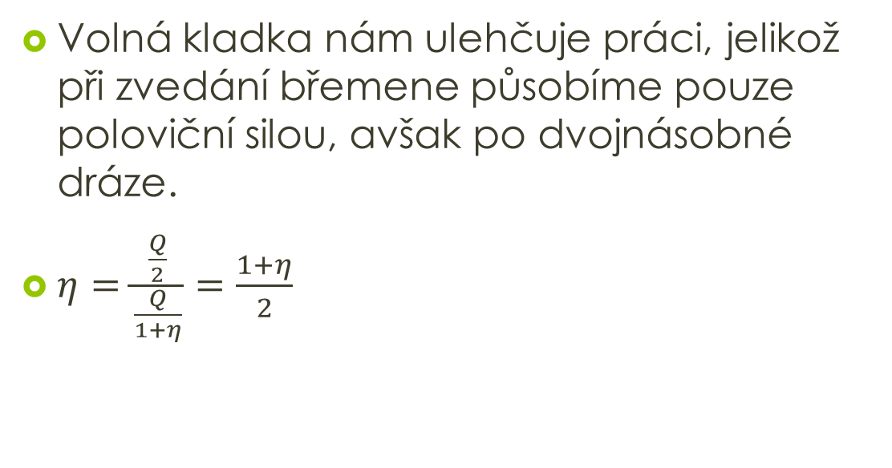
Účinnost volné kladky
Volná kladka nám ulehčuje práci, jelikož při zvedání břemene působíme pouze poloviční silou, avšak po dvojnásobné dráze.
$η=\frac{\frac{Q}{2}}{\frac{Q}{1+η}}=\frac{1+η}{2}$
Obr. 5 – volná kladka

Slide 8
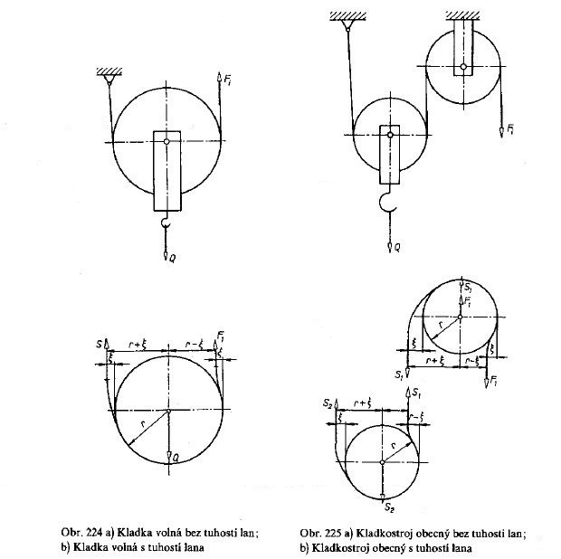
Obrázky pro tuhost lana volné kladky
Obr. 6 – volná kladka bez tuhosti lan a s tuhostí lan

Slide 9
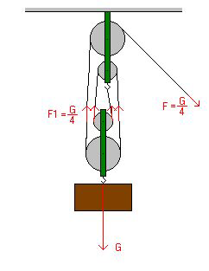
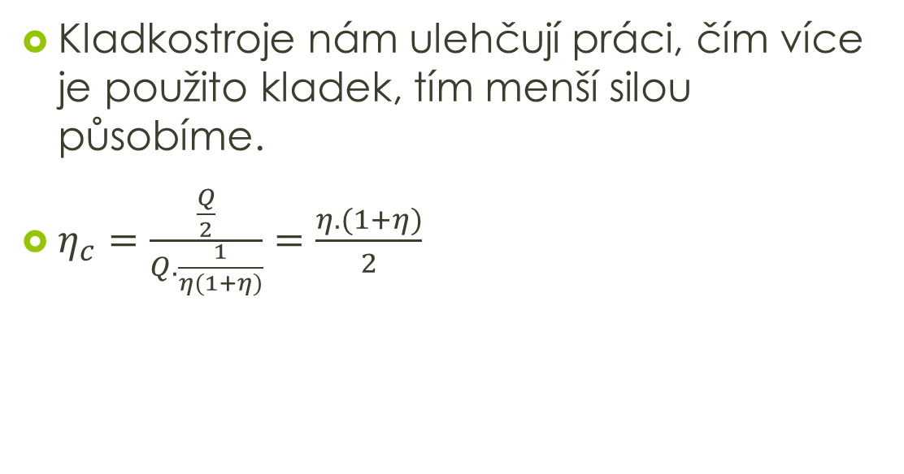
Účinnost obecného kladkostroje
Kladkostroje nám ulehčují práci, čím více je použito kladek, tím menší silou působíme.
$η_{c}=\frac{\frac{Q}{2}}{Q.\frac{1}{η(1+η)}}=\frac{η.(1+η)}{2}$
Obr. 7 - kladkostroj

Slide 10
Použité zdroje
Veškeré použité obrázky (kliparty) pocházejí …
Obr. 1 - AUTOR NEUVEDEN. Skanar [online]. [cit. 16.5.2013]. Dostupný na WWW: http://www.skanar.sk/index.php?log=pk-kladka-murarska
Obr. 2 - AUTOR NEUVEDEN. Heureka [online]. [cit. 16.5.2013]. Dostupný na WWW: http://kladky.heureka.cz/kladka-zavesna-195mm-erba-er33194/galerie/
Obr. 3,4,6 - SALABA, Stanislav; MATĚNA, Antonín. Mechanika I. Praha: SNTL, 1977, ISBN 5462.
Obr. 5 - AUTOR NEUVEDEN. Pepinator [online]. [cit. 16.5.2013]. Dostupný na WWW: http://pepinator.tym.cz/online/fyzika/stroje/kladkostroje.php
Obr. 7 - AUTOR NEUVEDEN. dpohludkova [online]. [cit. 16.5.2013]. Dostupný na WWW: http://www.dpohludkova.unas.cz/
Autorem materiálu a všech jeho částí, není-li uvedeno jinak, je Mgr. Radek Hoszowski.
Financováno z ESF a státního rozpočtu ČR.

